Slide 1

갓승준의
다익스트라&
플로이드 워셜
교실
갓승준 2020.03.24

Slide 2
다익스트라 알고리즘
음의 가중치가 없는 그래프에서 한 노드에서 다른 모든 노드까지의 최단거리를 구하는 알고리즘이다.
방향그래프, 무방향 그래프 모두 상관 없으나, 가중치가 음수인 edge가 단 하나라도 존재하면 이 알고리즘은 사용할 수 없다.
에츠허르 다익스트라가 고안한 알고리즘으로, 그가 처음 고안한 알고리즘은O(V^2) 의 시간복잡도를 가졌다. 이후 우선순위 큐(=힙 트리)등을 이용한 더욱 개선된 알고리즘이 나오며, O((V+E)logV)의 시간복잡도를 가지게 되었다.[1]
O((V+E)logV) 의 시간복잡도를 가지는 이유는 각 노드마다 미방문 노드 중 출발점으로부터 현재까지 계산된 최단 거리를 가지는 노드를 찾는데 O(VlogV)O(VlogV)의 시간이 필요하고, 각 노드마다 이웃한 노드의 최단 거리를 갱신할 때 O(ElogV) 의 시간이 필요하기 때문이다.
다익스트라 알고리즘이 하나의 노드로부터 최단경로를 구하는 알고리즘인 반면, 플로이드-워셜 알고리즘은 가능한 모든 노드쌍들에 대한 최단거리를 구하는 알고리즘이다.
다익스트라 알고리즘을 확장시킨 알고리즘이 A* 알고리즘이다.
출처 - 꺼무위키

Slide 3
다익스트라 알고리즘은 다음과 같다. (P[A][B]는 A와 B 사이의 거리라고 가정한다)
출발점으로부터의 최단거리를 저장할 배열 d[v]를 만들고, 출발 노드에는 0을, 출발점을 제외한 다른 노드들에는 매우 큰 값 INF를 채워 넣는다. (정말 무한이 아닌, 무한으로 간주될 수 있는 값을 의미한다.) 보통은 최단거리 저장 배열의 이론상 최대값에 맞게 INF를 정한다. 실무에서는 보통 d의 원소 타입에 대한 최대값으로 설정하는 편. [5][6]
현재 노드를 나타내는 변수 A에 출발 노드의 번호를 저장한다.
A로부터 갈 수 있는 임의의 노드 B에 대해, d[A] + P[A][B][7]와 d[B][8]의 값을 비교한다. INF와 비교할 경우 무조건 전자가 작다.
만약 d[A] + P[A][B]의 값이 더 작다면, 즉 더 짧은 경로라면, d[B]의 값을 이 값으로 갱신시킨다.
A의 모든 이웃 노드 B에 대해 이 작업을 수행한다.
A의 상태를 "방문 완료"로 바꾼다. 그러면 이제 더 이상 A는 사용하지 않는다.
"미방문" 상태인 모든 노드들 중, 출발점으로부터의 거리가 제일 짧은 노드 하나를 골라서 그 노드를 A에 저장한다.
도착 노드가 "방문 완료" 상태가 되거나, 혹은 더 이상 미방문 상태의 노드를 선택할 수 없을 때까지, 3~7의 과정을 반복한다.
이 작업을 마친 뒤, 도착 노드에 저장된 값이 바로 A로부터의 최단 거리이다. 만약 이 값이 INF라면, 중간에 길이 끊긴 것임을 의미한다.
7번 단계에서, 거리가 가장 짧은 노드를 고르는 것은 공짜가 아니다. 모든 노드를 순회해야 하므로 시간복잡도에 결정적인 영향을 미치게 되는데, 이때 제대로 구현된[9] 우선순위 큐를 활용한다면 이 비용을 줄일 수 있다. 최단거리를 갱신할 때 우선순위 큐에도 <위치, 거리>의 쌍을 넣어주고, 거리가 가장 짧은 노드를 우선순위 큐를 이용해 고르면 된다. 이진 힙을 이용해 구현한 우선순위 큐의 경우 O(lg N) 출력에 O(lg N)이므로, 모든 노드 순회(O(N))보다 저렴하다. 우선순위 큐 구현에 피보나치 힙을 사용한 경우 삽입은 평균적으로 O(1), 출력에는 O(lg N)이 걸려 이론적으로 더 나은 시간복잡도를 얻을 수 있다. 단 이진 힙이 훨씬 간단하여 연산에 소요되는 시간이 빠르기 때문에, 엣지의 개수가 적은 경우에는 이진 힙을 사용하는 것이 더 나을 수 있다.

Slide 4
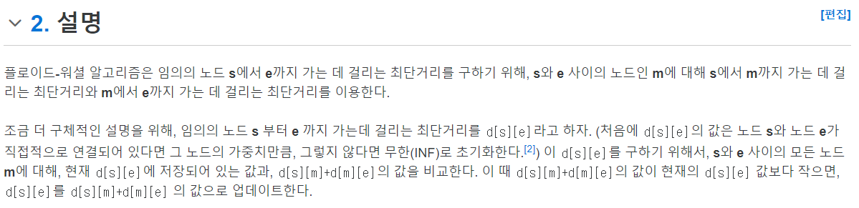
플로이드 워셜
플로이드-워셜 알고리즘(Floyd-Warshall Algorithm)은 그래프에서 가능한 모든 노드 쌍에 대해 최단 거리를 구하는 알고리즘이다.
시간복잡도는 O(V^3)이다. 다익스트라 알고리즘과는 달리 모든 노드 쌍에 대해 최단 거리를 구하고, 음의 가중치를 가지는 그래프에서도 쓸 수 있다는 것이 특징이다. 플로이드와 워셜이 개발하였으며, 이 중 플로이드는 공로를 인정받아 튜링상을 받았다.

Slide 5

다익스트라란?
그래프의 한 정점에서 나머지 정점들로의 최단거리를 알 수 있는 알고리즘
-최단거리는 최단거리로 이루어져있다라는 idea
-음의 가중치가 없는 그래프이어야함
-방향그래프, 무방향 그래프 모두 상관 없다.
① 아직 방문하지 않은 정점들 중 거리가 가장 짧은 정점을 하나 선택해 방문한다.
② 해당 정점에서 인접하고 아직 방문하지 않은 정점들의 거리를 갱신한다.

Slide 6
다익스트라란?
1. 출발점으로부터의 최단거리를 저장할 배열 d[v]를 만들고, 출발 노드에는 0을, 출발점을 제외한 다른 노드들에는 매우 큰 값 INF를 채워 넣는다. (정말 무한이 아닌, 무한으로 간주될 수 있는 값을 의미한다.) 보통은 최단거리 저장 배열의 이론상 최대값에 맞게 INF를 정한다. 실무에서는 보통 d의 원소 타입에 대한 최대값으로 설정하는 편.
2. 현재 노드를 나타내는 변수 A에 출발 노드의 번호를 저장한다.
3. A로부터 갈 수 있는 임의의 노드 B에 대해, d[A] + P[A][B][7]와 d[B][8]의 값을 비교한다. INF와 비교할 경우 무조건 전자가 작다.
4. 만약 d[A] + P[A][B]의 값이 더 작다면, 즉 더 짧은 경로라면, d[B]의 값을 이 값으로 갱신시킨다.
5. A의 모든 이웃 노드 B에 대해 이 작업을 수행한다.
6. A의 상태를 "방문 완료"로 바꾼다. 그러면 이제 더 이상 A는 사용하지 않는다.
7. "미방문" 상태인 모든 노드들 중, 출발점으로부터의 거리가 제일 짧은 노드 하나를 골라서 그 노드를 A에 저장한다.
8. 도착 노드가 "방문 완료" 상태가 되거나, 혹은 더 이상 미방문 상태의 노드를 선택할 수 없을 때까지, 3~7의 과정을 반복한다.

Slide 7
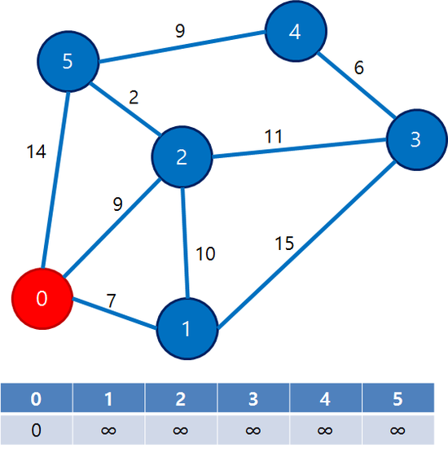
보노보노가 어때서...
① 아직 방문하지 않은 정점들 중 거리가 가장 짧은 정점을 하나 선택해 방문한다.
② 해당 정점에서 인접하고 아직 방문하지 않은 정점들의 거리를 갱신한다.

Slide 8
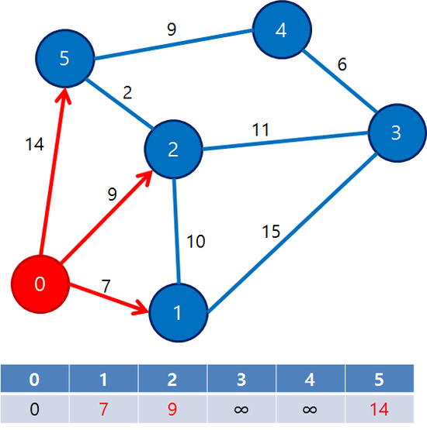
보노보노가 어때서...
① 아직 방문하지 않은 정점들 중 거리가 가장 짧은 정점을 하나 선택해 방문한다.
② 해당 정점에서 인접하고 아직 방문하지 않은 정점들의 거리를 갱신한다.

Slide 9
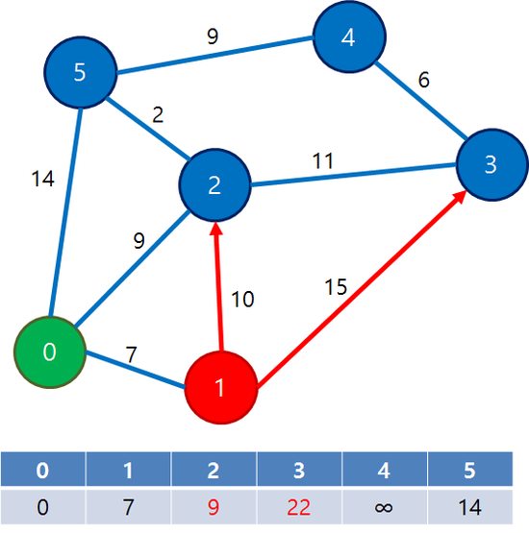
보노보노가 어때서...
① 아직 방문하지 않은 정점들 중 거리가 가장 짧은 정점을 하나 선택해 방문한다.
② 해당 정점에서 인접하고 아직 방문하지 않은 정점들의 거리를 갱신한다.

Slide 10
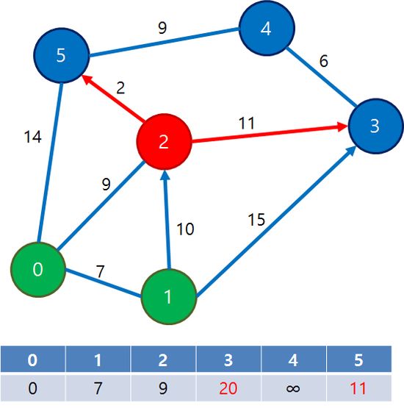
보노보노가 어때서...
① 아직 방문하지 않은 정점들 중 거리가 가장 짧은 정점을 하나 선택해 방문한다.
② 해당 정점에서 인접하고 아직 방문하지 않은 정점들의 거리를 갱신한다.

Slide 11
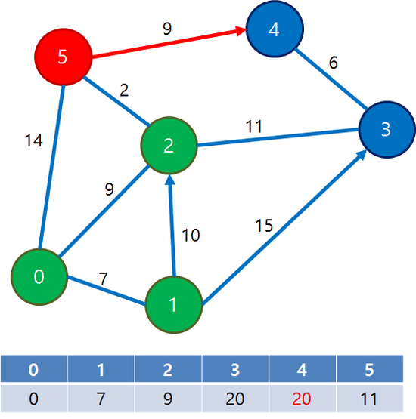
보노보노가 어때서...
① 아직 방문하지 않은 정점들 중 거리가 가장 짧은 정점을 하나 선택해 방문한다.
② 해당 정점에서 인접하고 아직 방문하지 않은 정점들의 거리를 갱신한다.

Slide 12
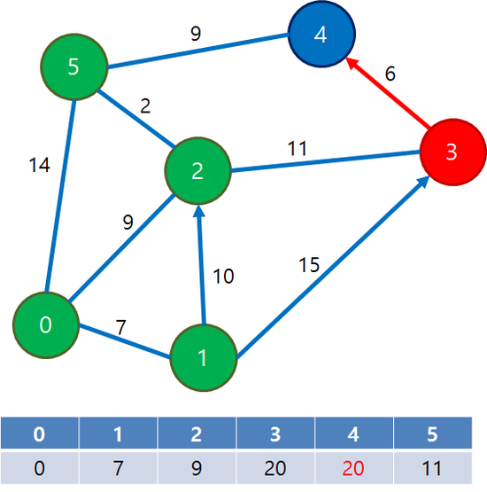
보노보노가 어때서...
① 아직 방문하지 않은 정점들 중 거리가 가장 짧은 정점을 하나 선택해 방문한다.
② 해당 정점에서 인접하고 아직 방문하지 않은 정점들의 거리를 갱신한다.

Slide 13
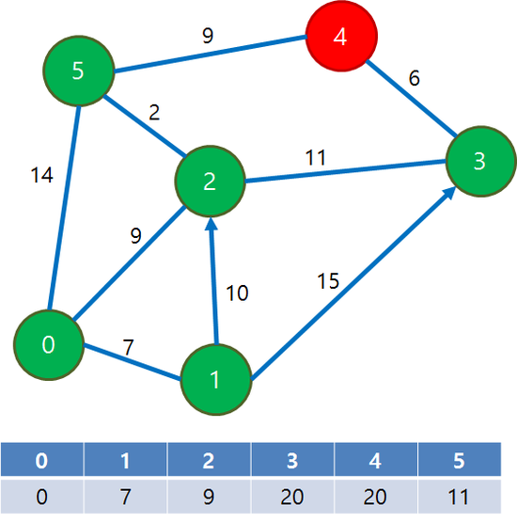
보노보노가 어때서...
① 아직 방문하지 않은 정점들 중 거리가 가장 짧은 정점을 하나 선택해 방문한다.
② 해당 정점에서 인접하고 아직 방문하지 않은 정점들의 거리를 갱신한다.

Slide 14
보노보노가 어때서...
백준 1753번 최단경로

Slide 15
보노보노가 어때서...
1. 출발점으로부터의 최단거리를 저장할 배열 d[v]를 만들고, 출발 노드에는 0을, 출발점을 제외한 다른 노드들에는 매우 큰 값 INF를 채워 넣는다. (정말 무한이 아닌, 무한으로 간주될 수 있는 값을 의미한다.) 보통은 최단거리 저장 배열의 이론상 최대값에 맞게 INF를 정한다. 실무에서는 보통 d의 원소 타입에 대한 최대값으로 설정하는 편.
2. 현재 노드를 나타내는 변수 A에 출발 노드의 번호를 저장한다.
3. A로부터 갈 수 있는 임의의 노드 B에 대해, d[A] + P[A][B][7]와 d[B][8]의 값을 비교한다. INF와 비교할 경우 무조건 전자가 작다.
4. 만약 d[A] + P[A][B]의 값이 더 작다면, 즉 더 짧은 경로라면, d[B]의 값을 이 값으로 갱신시킨다.
5. A의 모든 이웃 노드 B에 대해 이 작업을 수행한다.
6. A의 상태를 "방문 완료"로 바꾼다. 그러면 이제 더 이상 A는 사용하지 않는다.
7. "미방문" 상태인 모든 노드들 중, 출발점으로부터의 거리가 제일 짧은 노드 하나를 골라서 그 노드를 A에 저장한다.
8. 도착 노드가 "방문 완료" 상태가 되거나, 혹은 더 이상 미방문 상태의 노드를 선택할 수 없을 때까지, 3~7의 과정을 반복한다.

Slide 16
보노보노가 어때서...
const int MAX_V = 20000;
const int INF = 1000000000; // 절대 나올 수 없는 경로값
int dist[MAX_V];
fill(dist, dist+MAX_V, INF);
dist[K] = 0; // 시작점으로의 거리는 0
1. 출발점으로부터의 최단거리를 저장할 배열 d[v]를 만들고, 출발 노드에는 0을, 출발점을 제외한 다른 노드들에는 매우 큰 값 INF를 채워 넣는다. (정말 무한이 아닌, 무한으로 간주될 수 있는 값을 의미한다.) 보통은 최단거리 저장 배열의 이론상 최대값에 맞게 INF를 정한다. 실무에서는 보통 d의 원소 타입에 대한 최대값으로 설정하는 편.

Slide 17
보노보노가 어때서...
while (!pq.empty()) {
int now = pq.top().second;
pq.pop();
if (visited[now] != 0)
continue;
visited[now] = 1;
for (int i = 0; i < vec[now].size(); i++) {
int next = vec[now][i].second;
int next_distance = vec[now][i].first;
if (dis[next] > next_distance + dis[now]) {
dis[next] = next_distance + dis[now];
pq.push(make_pair(dis[next],next));
}
}
}
2. 현재 노드를 나타내는 변수 A에 출발 노드의 번호를 저장한다.

Slide 18
보노보노가 어때서...
시간 복잡도는?
우선순위 큐에 추가되는 원소의 수는 최대 O(E)
우선순위 큐에서 top을 꺼내는 연산 O(logE)=O(logV^2)=O(logV)
최대 O(E)번 우선순위 큐에서 top을 꺼내는 연산 O(ElogV)

Slide 19
플로이드-워셜이란?
그래프에서 가능한 모든 노드 쌍에 대해 최단 거리를 구하는 알고리즘
- 시간복잡도는 O(V^3)
- 다익스트라 알고리즘과는 달리 모든 노드 쌍에 대해 최단 거리를 구함
- 음의 가중치를 가지는 그래프에서도 쓸 수 있음

Slide 20
플로이드-워셜이란?
int d[1000][1000];
for(m=1; m<=N; m++)
for(s=1; s<=N; s++)
for(e=1; e<=N; e++)
d[s][e] = d[s][e] > d[s][m] + d[m][e] ? d[s][m]+d[m][e] : d[s][e];

Slide 21
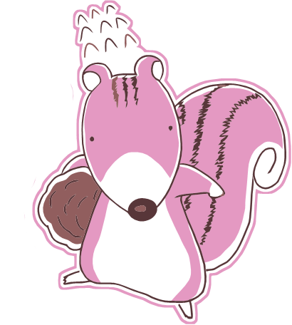
알고리즘 잘하는 법
미안하다 이거 보여주려고 어그로끌었다.. 나루토 사스케 싸움수준 ㄹㅇ실화냐? 진짜 세계관최강자들의 싸움이다.. 그찐따같던 나루토가 맞나? 진짜 나루토는 전설이다..진짜옛날에 맨날나루토봘는데 왕같은존재인 호카게 되서 세계최강 전설적인 영웅이된나루토보면 진짜내가다 감격스럽고 나루토 노래부터 명장면까지 가슴울리는장면들이 뇌리에 스치면서 가슴이 웅장해진다.. 그리고 극장판 에 카카시앞에 운석날라오는 거대한 걸 사스케가 갑자기 순식간에 나타나서 부숴버리곤 개간지나게 나루토가 없다면 마을을 지킬 자는 나밖에 없다 라며 바람처럼 사라진장면은 진짜 나루토처음부터 본사람이면 안울수가없더라 진짜 너무 감격스럽고 보루토를 최근에 알았는데 미안하다.. 지금20화보는데 진짜 나루토세대나와서 너무 감격스럽고 모두어엿하게 큰거보니 내가 다 뭔가 알수없는 추억이라해야되나 그런감정이 이상하게 얽혀있다.. 시노는 말이많아진거같다 좋은선생이고..그리고 보루토왜욕하냐 귀여운데 나루토를보는것같다 성격도 닮았어 그리고버루토에 나루토사스케 둘이싸워도 이기는 신같은존재 나온다는게 사실임?? 그리고인터닛에 쳐봣는디 이거 ㄹㅇㄹㅇ 진짜팩트냐?? 저적이 보루토에 나오는 신급괴물임?ㅡ 나루토사스케 합체한거봐라 진짜 ㅆㅂ 이거보고 개충격먹어가지고 와 소리 저절로 나오더라 ;; 진짜 저건 개오지는데.. 저게 ㄹㅇ이면 진짜 꼭봐야돼 진짜 세계도 파괴시키는거아니야 .. 와 진짜 나루토사스케가 저렇게 되다니 진짜 눈물나려고했다.. 버루토그라서 계속보는중인데 저거 ㄹㅇ이냐..? 하.. ㅆㅂ 사스케 보고싶다.. 진짜언제 이렇게 신급 최강들이 되었을까 옛날생각나고 나 중딩때생각나고 뭔가 슬프기도하고 좋기도하고 감격도하고 여러가지감정이 복잡하네.. 아무튼 나루토는 진짜 애니중최거명작임..
끝 야발!

